Slide 1
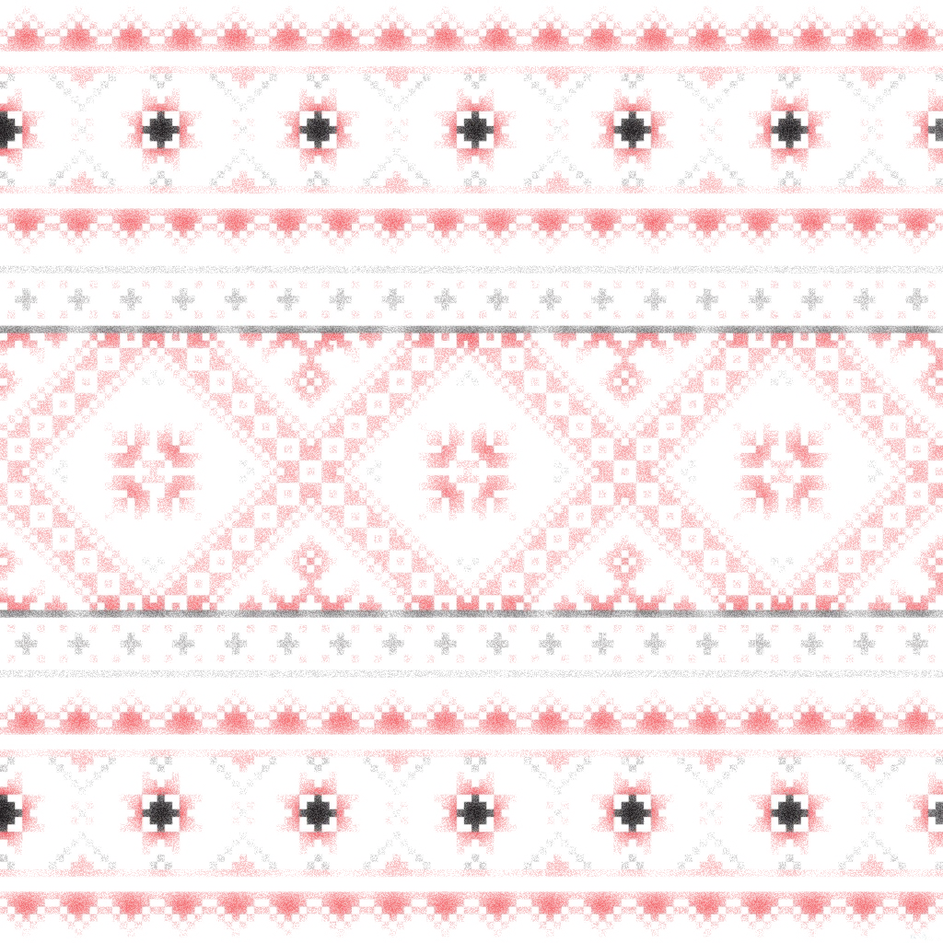
Русский национальный костюм

Slide 2
А вы знаете, как в народе называли одежду? Ее называли оболочкой. А одеваться значить облачаться. Одежда - предмет первой необходимости. Она, с одной стороны, укрывает наше тело от непогоды и палящего солнца, а с другой - выражает представление о красоте.

Slide 3
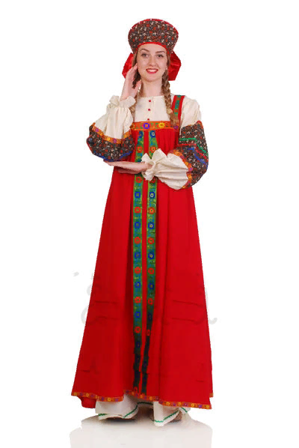
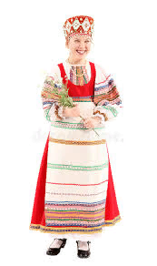
Вся женская одежда древней Руси подчеркивала и создавала образ русской красавицы. Одежда была свободной, длинной и красочной.

Slide 4
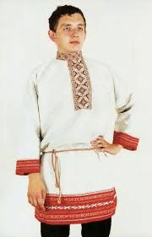
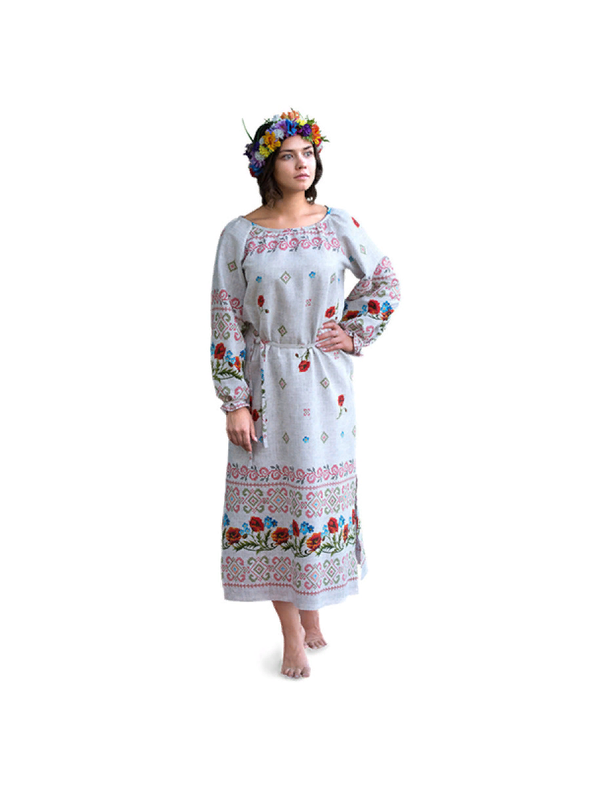
Рубаха- самый главный элемент костюма праздничного и повседневного. Ее носили и женщины, и мужчины, и дети. Рубаха была широкой, украшалась по подолу, вороту, краю рукавов.

Slide 5
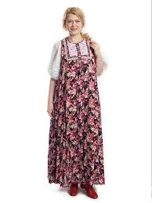
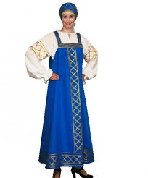
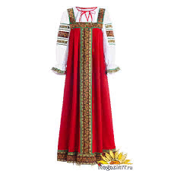
Сарафан - самая важная деталь русского женского костюма.

Slide 6
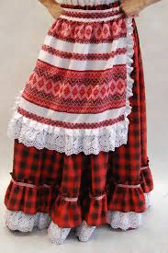
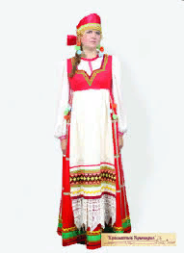
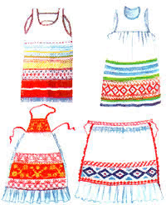
Поверх сарафана надевали передники

Slide 7
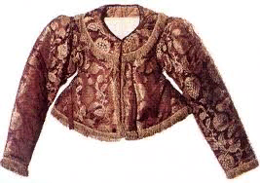
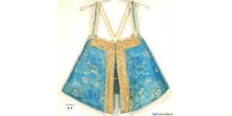
Очень любили женщины на Руси душегрею. Ее надевали поверх сарафана. Шили ее из дорогой ткани, вышивали узорами, украшали тесьмой, и была она частью праздничного костюма

Slide 8
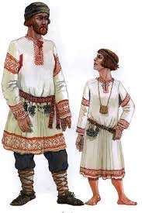
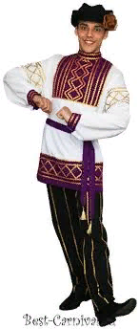
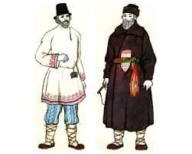
Мужской костюм был менее разнообразен. Он состоял из рубахи, портков(штанов), сапог или лаптей.

Slide 9
В одежду был вложен большой труд: ткачество, шитье, плетение, вышивание. К одежде относились очень бережно. В нарядных сарафанах крестьянки не только не садились за стол, но даже не присаживались на лавку, боялись запачкать или помять свой наряд.

Slide 10
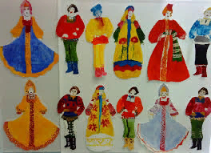
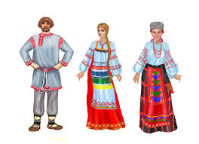
Задание: нарисовать или раскрасить (если есть возможность распечатать последний слайд) детей в русском народном костюме. Рисунок выполнять на бумаге формата А4. Техника выполнения - гуашь, акварель или цветные карандаши. По желанию, можно сделать аппликацию.

Slide 11
